Slide 1
SISTEMAS OPERATIVOS
SO
E – M 2020

Slide 2
Cooperating Processes
HILOS (THREADS) de EJECUCIÓN

Slide 3
Concepto tradicional
Un PROCESO (o proceso de peso pesado) :
se le da un espacio de direccionamiento, en memoria, que contiene:
Un área de datos para el programa ejecutable
Un área para código del programa ejecutable
Un heap para memoria dinámica
Un stack de ejecución
Referencias a recursos del sistema operativo
Archivos abiertos, conexiones de red, canales de sonido, …
y se le asigna para ser ejecutado:
El program counter (PC) del CPU, indicando la siguiente instrucción, que lleva a cabo el flujo de ejecución
El stack pointer (SP)
El conjunto de registros de propósito general del CPU
Una identificación numérica o PID
Un PCB

Slide 4
Process Address Space
0xFFFFFFFF
OS resources
(open files, network connect.,
Sound channels, …)
CPU
General Registers
stack
(storage call returns, etc.)
SP
Memory address space
heap
(dynamic allocated mem)
Code section
(text segment)
PC
static data section
(data segment)
0x00000000

Slide 5
Proceso (revisión)
El program counter controla el flujo secuencial de ejecución que sigue el CPU.
Este recorrido secuencial de ejecución del CPU, de principio a fin, es también conocido, en la actualidad, como HILO o THREAD de ejecución.
Un proceso (de peso pesado) , por default, sólo tiene un HILO o THREAD de ejecución, conocido como el principal (main).

Slide 6
¿Qué es un thread?
Es un flujo de ejecución del CPU en un programa.
También conocido como proceso ligero.
Corre dentro del contexto del proceso pesado y toma ventaja de los recursos y del ambiente.

Slide 7
Hilos y Procesos
Los sistemas operativos modernos (NTs, UNIXes modernos) tienen la visión de dos entidades:
el proceso, el cuál define el espacio de direcciones y los atributos generales del proceso, etc.
el hilo, el cuál define un flujo de ejecución secuencial dentro del proceso.
Un hilo esta contenido dentro de un proceso pesado.
los procesos pesados, pueden tener multiple threads ejecutándose dentro de ellos, el hilo principal es el main.
compartir datos entre los threads es barato: todos ven el mismo espacio de direccionamiento.
¡crear hilos es barato también!

Slide 8
Hilos y Procesos
Los hilos son la unidad de planificación (scheduling)
Los procesos son sólo contenedores donde los hilos se ejecutan.

Slide 9
Multi-Threaded programming
Es el mecanismo para tener dos o más hilos o threads dentro de un proceso pesado.
Hay un hilo principal (main), por donde inicia la ejecución el proceso.
El hilo main es el que se encarga de crear y / o arrancar algunos otros hilos.

Slide 10
Process Address Space with Threads
older
UNIXes,
many others
MS/DOS
address space
one thread/process
one thread/process
one process
many processes
thread
Java /
Win 95-DOS
Win NTs,
Unix,
Linux, …
many threads/process
many threads/process
one process
many processes

Slide 11
Process Address Space with Threads
thread 1 stack
SP (T1)
0xFFFFFFFF
thread 2 stack
SP (T2)
thread 3 stack
SP (T3)
address space
heap
(dynamic allocated mem)
static data
(data segment)
0x00000000
code
(text segment)
PC (T2)
PC (T1)
PC (T3)

Slide 12
Thread
Un thread (o lightweight process) es una unidad básica de procesamiento que utiliza el CPU; utiliza para si:
Un program counter o PC
Un conjunto de registros
Un stack

Slide 13
Threads
Los THREADs comparten dentro del PROCESO:
Área de código
Área de datos
Recursos del sistema operativo
Un proceso tradicional o heavyweight es igual a un task con un solo thread.

Slide 14
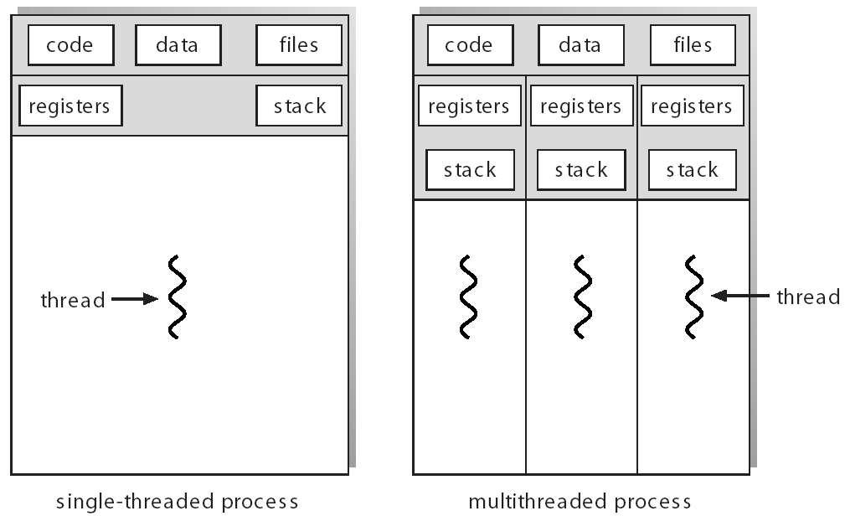
Single and Multithreaded Processes

Slide 15
Concurrency vs. Parallelism
Concurrent execution on single-core system:
Parallelism on a multi-core system:

Slide 16
BENEFICIOS
Tener un programa concurrente en un solo proceso pesado.
Respuesta con bloqueos parciales
Compartición de recursos
Economía en cambio de contexto
¿Quién planifica ahora?
Utilización de arquitecturas multiproceso

Slide 17
Threads de Usuario y de Kernel
USER THREADS
Administrados por librerías de threads a nivel usuario.
Tres librerías de threads:
POSIX Pthreads
Java Threads
Windows Threads

Slide 18
Threads de Usuario y de Kernel
KERNEL THREADS
Soportados directamente por el Sistema Operativo (su Kernel)
Ejemplos
Windows
Solaris
Linux
Tru64 UNIX (ex DEC)
Mac OS X

Slide 19
MultiThreaded programming
La administración se hace mediante el uso de Librerías de Threads, que soportan:
Crear y arrancar un nuevo thread.
suspender, continuar y terminar un thread.
Planificación (scheduling) entre threads (time slice y prioridades).
En general muchas de las operaciones de los procesos pesados.
y más …

Slide 20
Multithreading Models
Many-to-One
One-to-One
Many-to-Many
User Th. – Kernel Th.

Slide 21
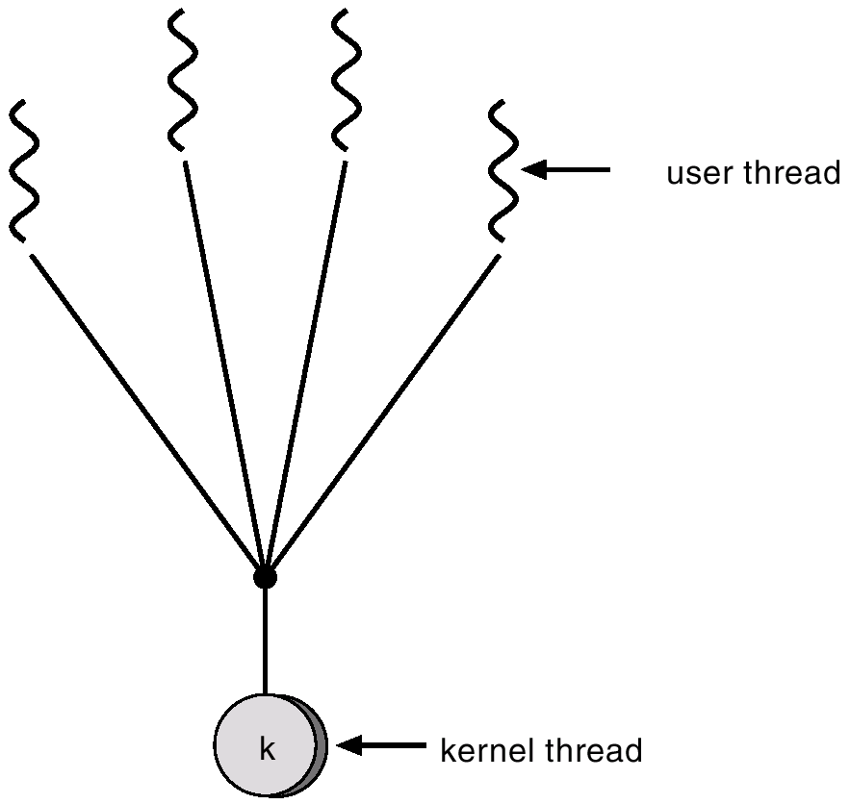
Many-to-One Model
Many user-level threads mapped to single kernel thread
Examples
Solaris Green Threads
GNU Portable Threads

Slide 22
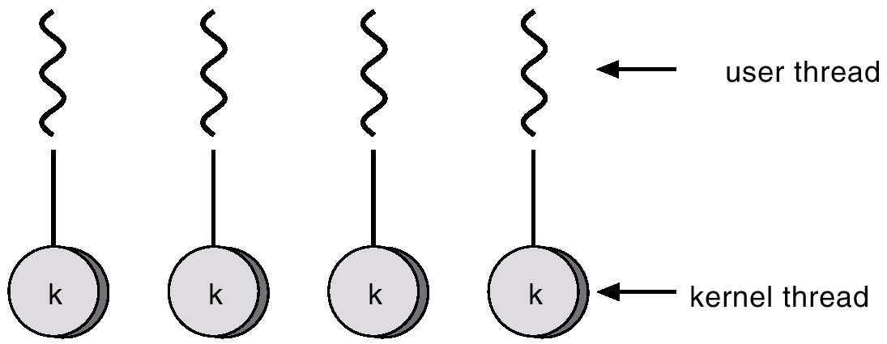
One-to-one Model
Each user-level thread maps to kernel thread
Examples
Windows
Linux
Solaris 9 and later

Slide 23
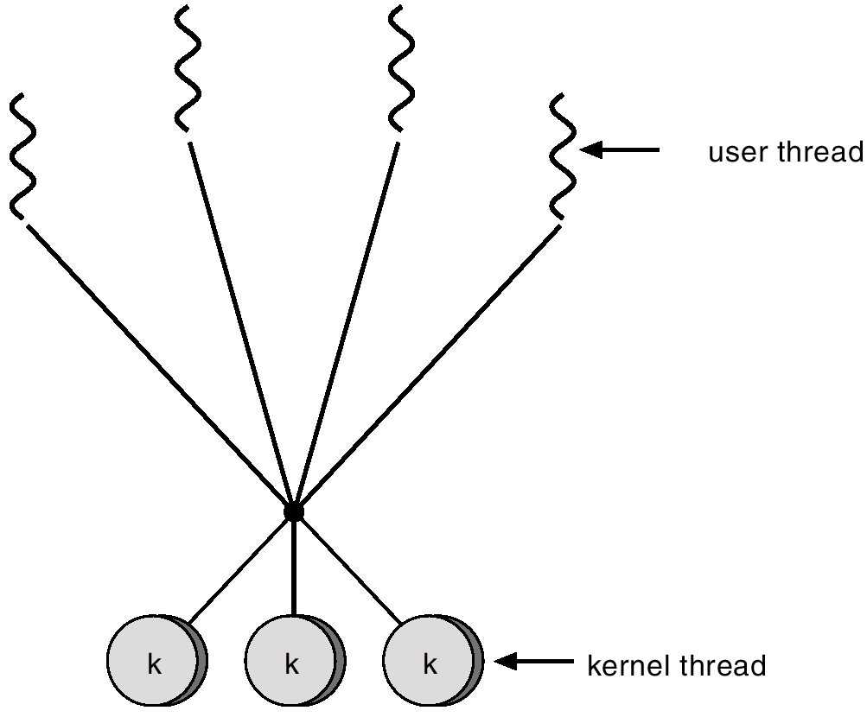
Many-to-Many Model
Allows many user level threads to be mapped to many kernel threads by multiplexing
Allows the operating system to create a sufficient number of kernel threads
Examples
Solaris prior to version 9
Windows with the ThreadFiber package

Slide 24
Scheduling
The Operating Systems are starting to schedule threads.
Scheduling quasi-states:
Ready – able to run
Running – current thread on a processor
Waiting – waiting an event
Terminated – finishing its running

Slide 25
References
Presentación de Ramon Ríos.
Capítulos: Operating System Concepts; Silberschatz, Galvin, Gagne.
12-mayo-2020

